Slide 1
BFOP Admin UI
架構簡介與開發說明

Slide 2
程式碼架構
開發流程說明

Slide 3
程式碼架構

Slide 4
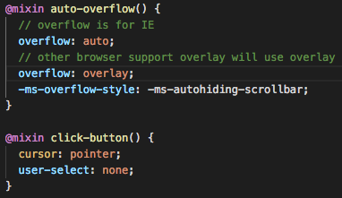
使用框架及工具
Vue + vuex
目前網站是透過 vue-cli 建立起來的，部分有使用 vuex 來當作共用的資料儲存空間，ex: 頁面控制、自學習頁面
SCSS
CSS 的部分使用 SCSS 語法共用的 CSS 放置於 variable.scss 及 main.scss 中提供一些共用的語法

Slide 5

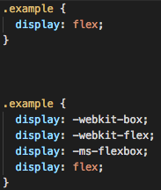
使用框架及工具
Webpack
正式上線的網站皆經過 webpack，並使用下列工具做程式碼的後處理
Babel
將 JS 的部分做後處理，將 ES6 的語法轉譯為 ES5 的語法，來降低瀏覽器相容性可能遇到的問題
Postcss
做 CSS 的後處理，自動加入 prefix

Slide 6
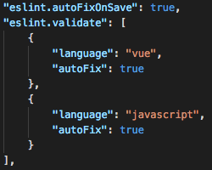
使用框架及工具
ESLint
程式碼風格的固定
基本的錯誤檢查
設定
.eslintrc
airbnb-base
建議在編輯器中加入 eslint plugin
VSCode: ESLint
Sublime: Sublime​Linter + SublimeLinter-contrib-eslint
Atom: linter-eslint
IntelliJ IDE: eslint-plugin-vue
禁止拿掉 eslint 檢查

Slide 7
程式碼結構
Repo: https://gitlab.emotibot.com/deployment/general-ui
Jenkins CI: http://jenkins.emotibot.com:8080/job/FrontendTaipei/

Slide 8
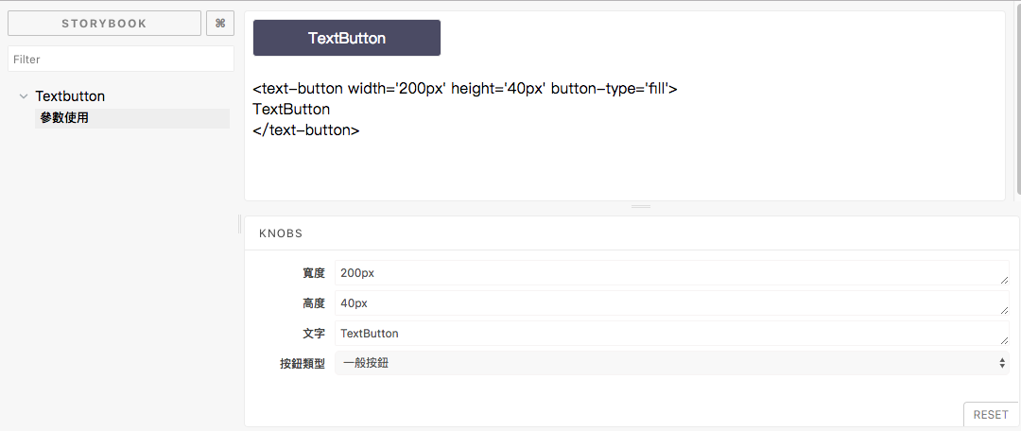
程式碼結構
引入 storybook 作為文件及測試方式，該資料夾為設定檔
可在本地使用 npm run storybook
.storybook
build
config
deploy
dist
docker
node_modules
src
static
test

Slide 9
程式碼結構
該資料夾為 webpack 的設定檔，定義每個模組的使用方式
webpack.base.conf.js 是共用的設定
webpack.<dev|prod|test>.conf.js 是不同環境時使用的
大部分情境下此資料夾不修改
.storybook
build
config
deploy
dist
docker
node_modules
src
static
test

Slide 10
程式碼結構
不同的環境下 webpack 參數調整
參數內容
npm build 後產生檔案的位置
本地開發模式的 port (index.js: port)
.storybook
build
config
deploy
dist
docker
node_modules
src
static
test

Slide 11
程式碼結構
在本地跑起開發環境的 script
deploy/dev
要裝 docker & docker-compose
./run.sh test.env 使用指定的 test.env 跑起所有的後台需要工具 (db + UI + api-server) 此方式目前master版本還需要修正後才可使用
./run_ui.sh 172.16.101.98 除了 UI 使用本地端的開發版本，其餘所有API皆導向遠端機器
.storybook
build
config
deploy
dist
docker
node_modules
src
static
test

Slide 12

程式碼結構
nginx 設定檔
nginx.conf.template
nginx.conf.ui.template
如果在前述的 config 中修改過本地的port則需要修改nginx設定檔
.storybook
build
config
deploy
dist
docker
node_modules
src
static
test

Slide 13
程式碼結構
npm build 輸出後資料夾
.storybook
build
config
deploy
dist
docker
node_modules
src
static
test

Slide 14
程式碼結構
打包 docker 時使用之資料夾
大多情境下 jenkins 會自動 build docker，但若需要手動打包時進入該資料夾後
./build.sh
.storybook
build
config
deploy
dist
docker
node_modules
src
static
test

Slide 15
程式碼結構
npm 用來放置模組的資料夾，可忽略
.storybook
build
config
deploy
dist
docker
node_modules
src
static
test

Slide 16
程式碼結構
網站在 build 好之後，可以直接獲取的靜態檔案，通常為圖片
程式碼中，圖片的 src 或是 favicon 可以使用 “/static/xxxx.png" 的方式取得該資源檔
npm build 之後可以在 dist/static 得到一樣的資源
.storybook
build
config
deploy
dist
docker
node_modules
src
static
test

Slide 17
程式碼結構
測試內容放置位置
end to end test (e2e)
使用 nightwatch 工具
unit test
使用 karma 工具
.storybook
build
config
deploy
dist
docker
node_modules
src
static
test

Slide 18
程式碼結構
共用之 API 的使用建議集中在該處撰寫
目前已有
audit.js: 做額外操作日誌的 API
privileges.js: 目前沒有使用…
tagType.js: 維度獲取的 API
每個 function 回傳都應為一個 promise
建議在該層把從 API 收到的資料處理後再傳出
src
api
assets
components
i18n
modules
plugins
router
store
stories
utils
其他.js, .vue

Slide 19
程式碼結構
存放主要靜態檔案的位置
styles: 存放主要的 css 相關檔案，在該處的 css 可以在其他component 中，使用 @import ‘styles/xxxx.scsss’
images: 存放圖檔
icons: 存放 icon 的 svg 檔案
src
api
assets
components
i18n
modules
plugins
router
store
stories
utils
其他.js, .vue

Slide 20


程式碼結構
共用的 component 會存放在該處
舉例：
Icon.vue: 可直接用變數決定 icon 是什麼
TextButton: 自訂風格的按鈕
LabelSwitch: 可切換的按鈕
src
api
assets
components
i18n
modules
plugins
router
store
stories
utils
其他.js, .vue

Slide 21
程式碼結構
多語系檔案存放處
檔案格式: <語系名稱>.js
內容格式: json 格式，可在 vue 中使用
使用方式: $t('statistics.answer’)
main.js 中可看到如何設定使用哪個語系
src
api
assets
components
i18n
modules
plugins
router
store
stories
utils
其他.js, .vue

Slide 22
程式碼結構
共用的一些 vue lib
PopWindow
可在 vue 中使用 this.$pop({…}) 的方式跳出浮空視窗
CustomNotification
可在 vue 中使用 this.$notification({…}) 的方式跳出通知
api.js & request.js
可在 vue 中使用 this.$reqGet, this.$reqPost 等參數使用共通的 library 傳送 request，並自動帶入認證用的 Header 等等
寫好的 api/xxx.js 可在 component 中，將該 import 直接設定為 vue object 的 api 屬性，即可在 xxx.js 中也使用 $reqGet 等函數
src
api
assets
components
i18n
modules
plugins
router
store
stories
utils
其他.js, .vue

Slide 23
程式碼結構
共用的一些 vue lib
auth.js:
登入登出等權限資訊的 lib
主要用於登入及檢查權限時
Polyfill.js:
補強某些 js function 相容問題，不想引入整個 polyfill 時可以直接手補在這邊
src
api
assets
components
i18n
modules
plugins
router
store
stories
utils
其他.js, .vue

Slide 24
程式碼結構
設定 vue-router 的內容
基本上不會動到這邊
src
api
assets
components
i18n
modules
plugins
router
store
stories
utils
其他.js, .vue

Slide 25
程式碼結構
vuex 的撰寫資料夾
mutation: mapMutations
action: mapActions
getter: mapGetters
src
api
assets
components
i18n
modules
plugins
router
store
stories
utils
其他.js, .vue

Slide 26
程式碼結構
Storybook 內容撰寫處
每個元件獨立一個資料夾撰寫
src
api
assets
components
i18n
modules
plugins
router
store
stories
utils
其他.js, .vue

Slide 27
程式碼結構
JS library 的所在
csv.js
format.js
misc.js
object.js
request.js: deprecated
strings.js
src
api
assets
components
i18n
modules
plugins
router
store
stories
utils
其他.js, .vue

Slide 28
程式碼結構
兩兩一組組成最終使用的頁面
main.js, App.vue 組成主要網頁
login.js, LoginPage.vue 組成登入頁面
src
api
assets
components
i18n
modules
plugins
router
store
stories
utils
其他.js, .vue

Slide 29
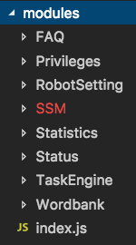
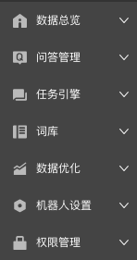
程式碼結構
頁面上各個模組的放置處
一個資料夾就是一個頁面上的分類
src
api
assets
components
i18n
modules
plugins
router
store
stories
utils
其他.js, .vue

Slide 30
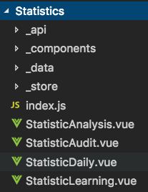
程式碼結構
各個component底下的結構
_api: 同 api，但只有自己用
_components
_store
index.js 宣告實際上模組內哪些頁面要顯示
src
api
assets
components
i18n
modules
plugins
router
store
stories
utils
其他.js, .vue

Slide 31
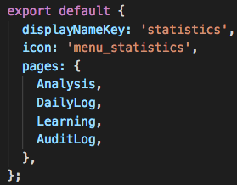
程式碼結構
index.js 結構
displayNameKey 該模組在i18n中的名字 pages.<key>.module_name
Icon 該模組在左側欄中使用的Icon
Pages 該頁面中使用哪些頁面模組
src
api
assets
components
i18n
modules
plugins
router
store
stories
utils
其他.js, .vue

Slide 32
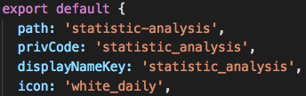
程式碼結構
頁面結構
path: 實際在 vue-router 使用的路徑
privCode: 權限管理中對應的模組為哪個
displayNameKey: i18n中 pages.<module-key>.<page-key>
icon: deprecated
src
api
assets
components
i18n
modules
plugins
router
store
stories
utils
其他.js, .vue

Slide 33
開發流程說明

Slide 34
Git branch
master
主要的穩定版本，定期會出 release 版本並描述修正哪些 issue
project-xxxx
各專案的客製版本，主要是會修改 modules 裡面的設定決定開放哪些模組
Development
開發中的不穩定版本

Slide 35
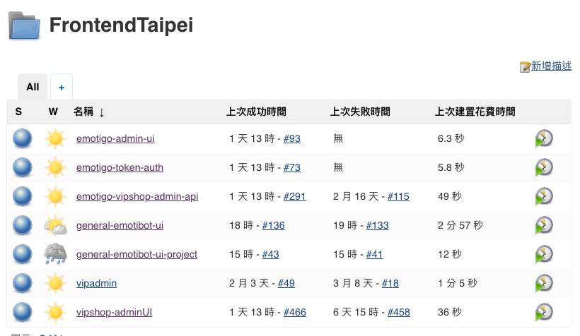
Jenkins
http://jenkins.emotibot.com:8080/job/FrontendTaipei/

Slide 36
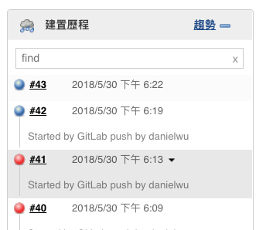
Jenkins

